Slide 1
POO
Principii

Slide 2
Cuprins
Principii POO
  concepte
  Legi
Modelare
studiu de caz
D. Lucanu
POO – Principii

Slide 3
Principii POO
= totalitatea conceptelor (notiunilor) si legilor care fundamenteaza POO
concept (notiune) = aspect esential ce poate fi definit matematic
lege = regula generala care stabileste raporturi esentiale, necesare, intre concepte
alti termeni utilizati: trasaturi (features), caracteristici
exista un anumit subiectivism in a stabili ce este principiu, concept sau trasatura (datorat unui grad de sinonimie)
D. Lucanu
POO – Principii

Slide 4
Concepte POO
clase obiecte atribute metode mesaje mostenire supraincarcare suprascriere legare dinamica interfata | relatii dintre clase generalizare specializare compozitie asociere pachet subsistem
D. Lucanu
POO – Principii

Slide 5
Legi (reguli generale) ale POO
abstractizare
  pastrarea aspectelor importante (generale) si ignorarea detaliilor nesemnificative (specifice)
incapsulare
  ascunderea implementarii fata de client
modularizare
  impartirea unui sistem complex in parti (module) manevrabile
ierarhizare
  clasificarea pe nivele de abstractizare
polimorfism
  aceeasi forma sintactica poate avea diferite intelesuri in functie de contextul de utilizare
D. Lucanu
POO – Principii

Slide 6
Modelare 1/2
un model este o simplificare a realitatii, fara insa a pierde legatura cu aceasta
principalul motiv pentru care se construieste un model: necesitatea de a intelege sistemul ce urmeaza a fi dezvoltat
cu cat sistemul este mai complex, cu atat importanta modelului creste
alegerea modelului influienteaza atat modul in care problema este abordata cat si solutia proiectata
in general, un singur model nu este suficient
D. Lucanu
POO – Principii

Slide 7
Modelare 2/2
pentru a scrie un model, e nevoie de un limbaj de modelare
UML (Unified Modeling Language) este un limbaj si o tehnica de modelare potrivite pentru programarea orientata-obiect
UML este utilizat pentru a vizualiza, specifica, construi si documenta sisteme orientate-obiect
la acest curs vom utiliza elemente UML pentru a explica conceptele si legile POO
instrumente soft free: Argouml (open source), Visual Paradigm UML (Community edition)
D. Lucanu
POO – Principii

Slide 8
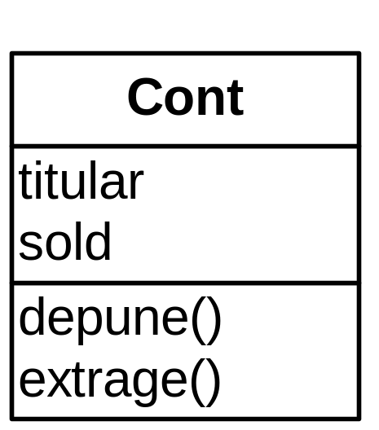
Obiecte si clase
obiect = ceva caraterizat prin
  indentitate
  stare (valori ale atributelor + legaturi)
  comportare (metode, operatii)
clasa = descrie o colectie de obiecte printr-un set uniform de atribute si metode
nume clasa
atribute (date membre)
operatii (metode)
D. Lucanu
POO – Principii

Slide 9
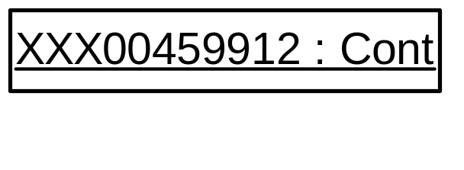
Obiecte si clase
  obiect = instanta a clasei
in C++:
  o clasa este reprezentata de un tip de data class sau struct
  atribute = date membre cu functii de acces
  metode = functii membre publice
  un obiect este reprezentat de o variabila a tipului respectiv
D. Lucanu
POO – Principii

Slide 10
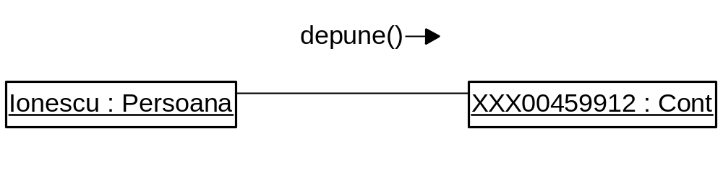
Mesaje
obiectele interactioneaza si comunica intre ele prin intermediul mesajelor
in C++:
  mesajele sunt reprezentate de apeluri de metode
D. Lucanu
POO – Principii

Slide 11
Mostenire
= mecanismul prin care elementele specifice (specializate) încorporează structura şi comportarea elementelor generale (reutilizare).
este reprezentat cu ajutorul relatiilor de generalizare si specializare intre clase
principiul substituirii (B. Liskov, 1987): obiectele clasei specializate (copil) pot fi utilizate oriunde apar obiecte ale clasei generale (părinte) fara a altera proprietatile dorite (dar nu şi reciproc);
principiul substituirii este utilizat pentru a defini relatia de subtip:
  Let q(x) be a property provable about objects x of type T. Then q(y) should be true for objects y of type S where S is a subtype of T.
D. Lucanu
POO – Principii

Slide 12
Mostenire
Mostenire in C++:
  este implementat cu ajutorul relatiei de derivare impreuna cu specificatorii de acces (public, protected)
  atentie! relatia de derivare si specificatorii de acces au o utilizare mai larga
D. Lucanu
POO – Principii

Slide 13
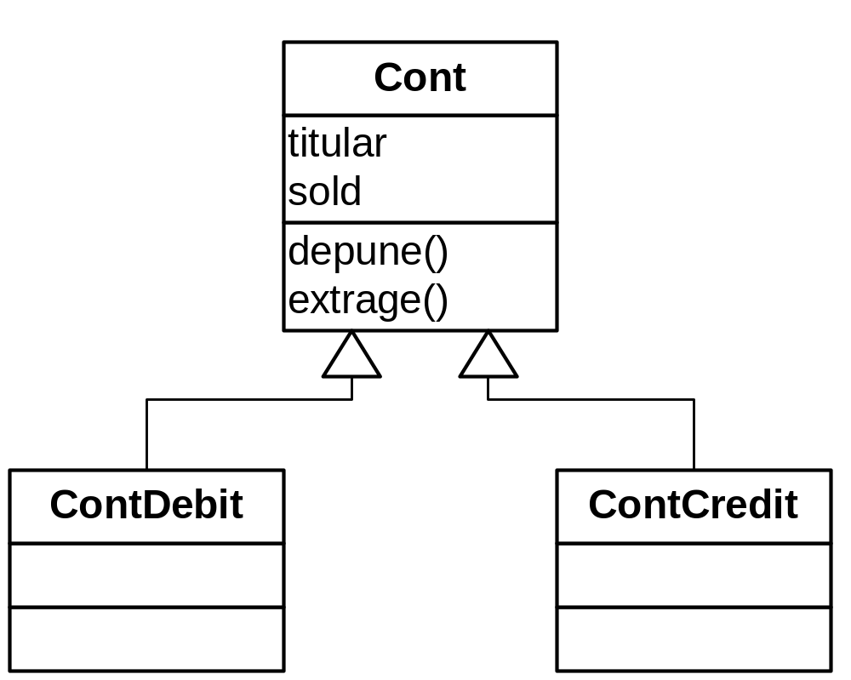
Mostenire
relatia de mostenire
D. Lucanu
POO – Principii

Slide 14
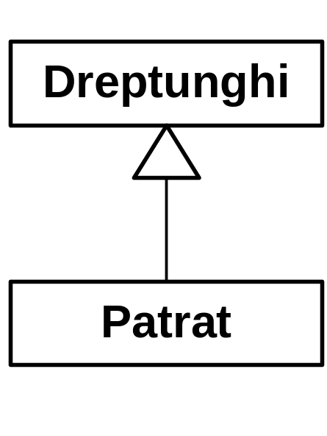
Principiul substituirii - contraexemplu
clasa Patrat are invariantul lungimea = latimea
o operatie maresteLungimea() a clasei Dreptunghi nu pstreaza acest invariant
deci un patrat nu poate fi utilizat in locul unui dreptunghi totdeauna
D. Lucanu
POO – Principii

Slide 15
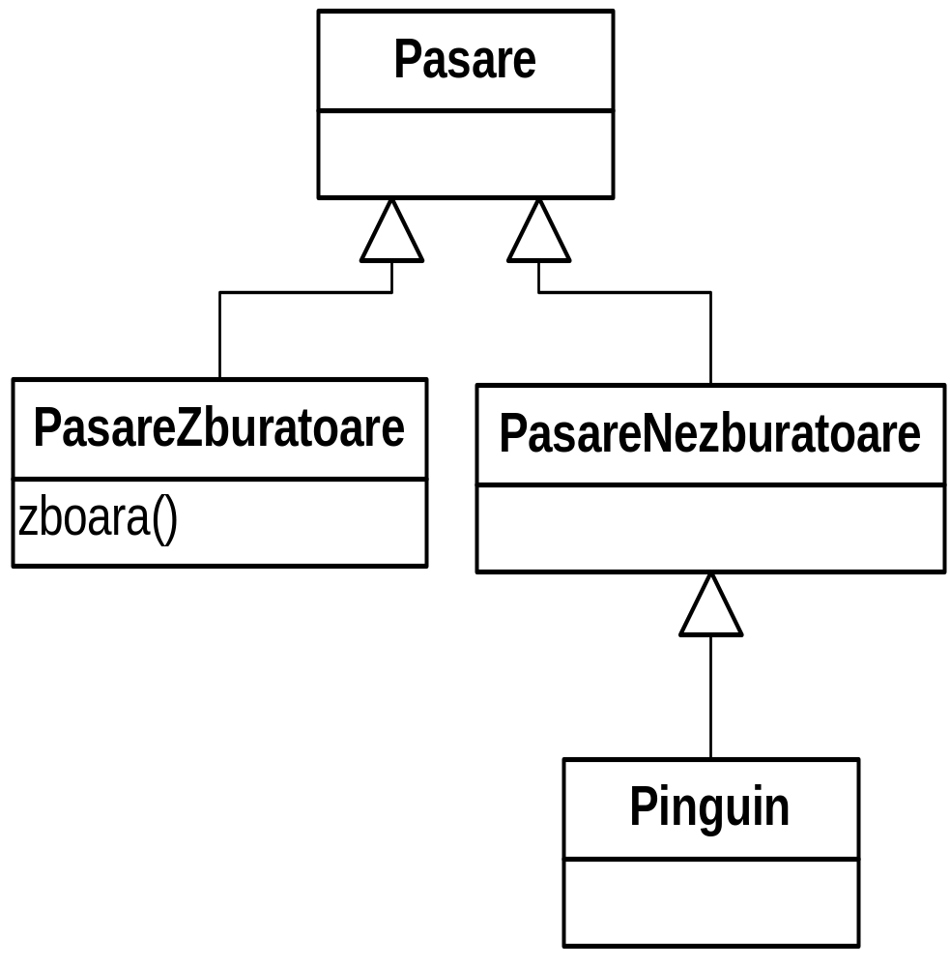
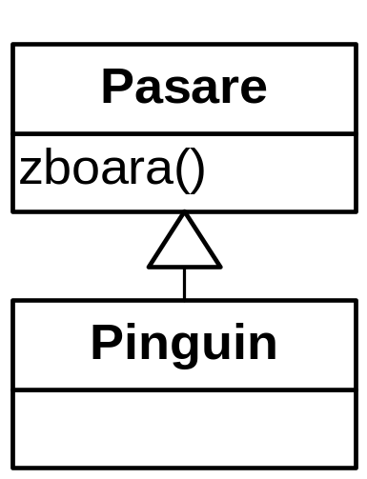
Ierarhizare
Pinguini care zboara?
D. Lucanu
POO – Principii

Slide 16
Polimorfism
aceeasi forma sintactica poate avea diferite intelesuri in functie de contextul de utilizare
este realizat prin
  supraincarcare
    C++: supraincarcarea operatorilor
  suprascriere
    C++: redefinirea metodelor sub derivare
  legare dinamica
    C++: functii virtuale, dynamic_cast
D. Lucanu
POO – Principii

Slide 17
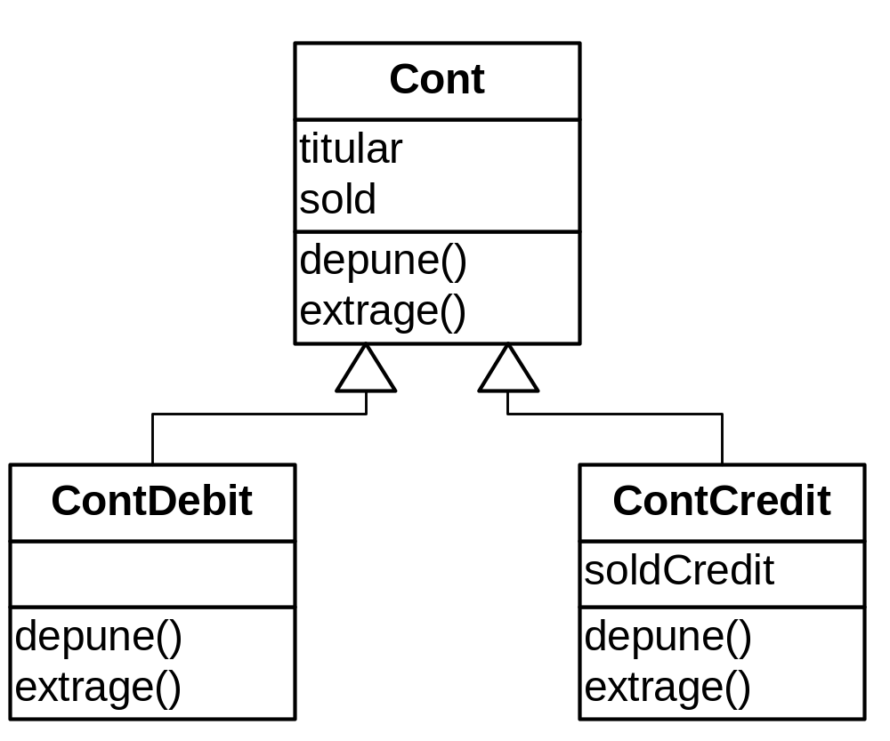
Polimorfism
D. Lucanu
POO – Principii

Slide 18
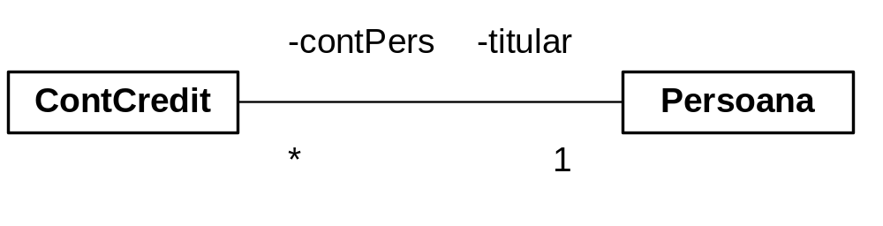
Relatii de asociere
rol
multiplicitate
relatie de asociere
in C++:
  clasa ContCredit are o data membru titular impreuna cu functiile de acces la ea
  clasa Persoana are o data membra contPers[] impreuna cu functiile de acces la ea
D. Lucanu
POO – Principii

Slide 19
Studiu de caz
Sistemul informatic al facultatii
D. Lucanu
POO – Principii

Slide 20
Sistemul informatic al facultatii
In facultate exista studenti, profesori, discipline, examene.
studentii urmeaza discipline si se inscriu la examene
profesorii predau discipline si examineaza
...
D. Lucanu
POO – Principii

Slide 21
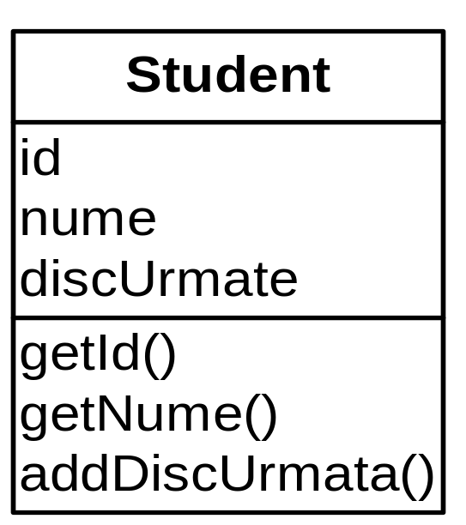
Clasa Student
Sunt un student:
  Imi cunosc ID-ul
  Imi cunosc numele
  Stiu disciplinele pe care le urmez
  Pot sa-mi spun ID-ul
  Pot sa-mi spun numele
  Pot sa ma inscriu la o noua disciplina
D. Lucanu
POO – Principii

Slide 22
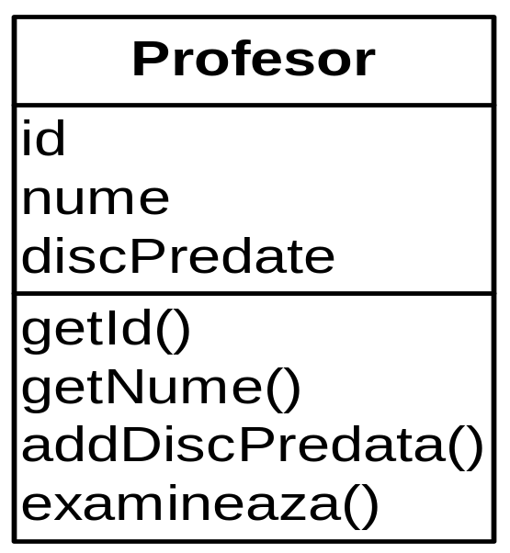
Clasa Profesor
Sunt un profesor:
  Imi cunosc ID-ul
  Imi cunosc numele
  Stiu disciplinele pe care le predau
  Pot sa-mi spun ID-ul
  Pot sa-mi spun numele
  Pot sa predau o noua disciplina
D. Lucanu
POO – Principii

Slide 23
Generalizare: clasa Persoana
Sunt o persoana:
  Imi cunosc ID-ul
  Imi cunosc numele
  Pot sa-mi spun ID-ul
  Pot sa-mi spun numele
D. Lucanu
POO – Principii

Slide 24
Specializare: clasele Student si Profesor (revizuite)
Sunt un student:
  Mostenesc atributele si operatiile de la Persoana
  Stiu disciplinele pe care le urmez
  Pot sa ma inscriu la o noua disciplina
Sunt un profesor:
  Mostenesc atributele si operatiile de la Persoana
  Stiu disciplinele pe care le predau
  Pot sa predau o noua disciplina
D. Lucanu
POO – Principii

Slide 25
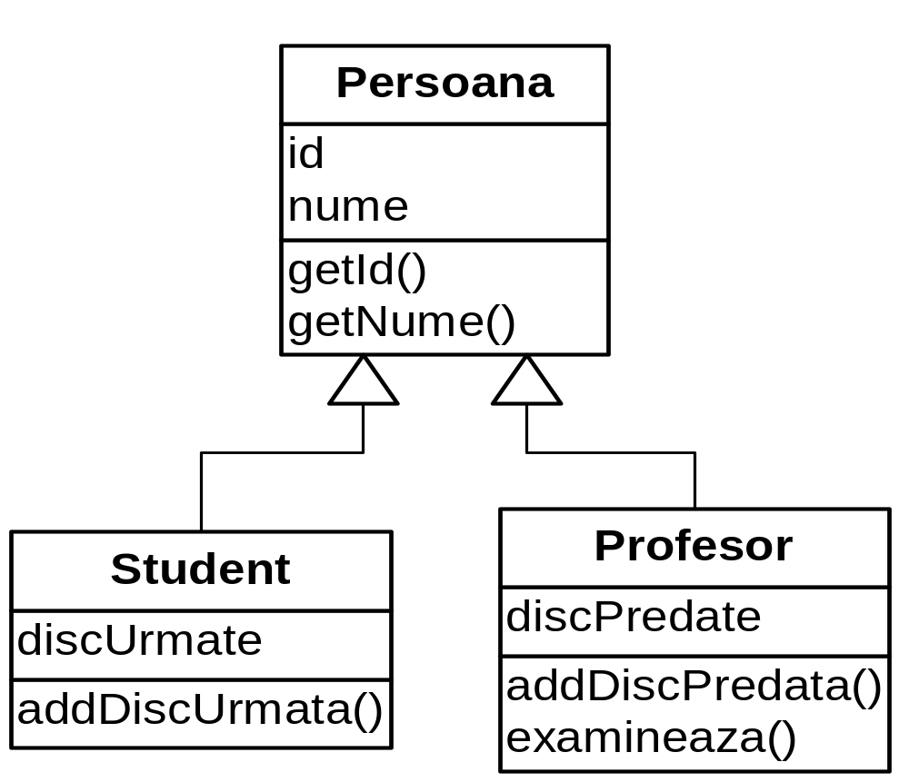
Generalizare/specializare: reprezentare grafica
D. Lucanu
POO – Principii

Slide 26
Generalizare/specializare in C++
class Persoana
{
public:
Persoana(string = "", string = "");
~Persoana();
string getNume() const;
string getId() const;
protected:
string id, nume;
};
D. Lucanu
POO – Principii

Slide 27
Generalizare/specializare in C++
class Student : public Persoana
{
public:
Student(string="", string="");
~Student();
void addDiscUrmata(Disciplina*);
private:
Disciplina *discUrmate[MAX];
int nrDiscUrmate;
};
class Profesor : public Persoana
{
//. . .
};
D. Lucanu
POO – Principii

Slide 28

Relatia de asociere student-disciplina
Sunt un student:
  pot urma 0 sau mai multe discipline
  cunosc disciplinele pe care le urmez
Sunt o disciplina:
  pot fi urmata de mai multi studenti
  nu cunosc studentii care ma urmeaza
D. Lucanu
POO – Principii

Slide 29
Relatia de asociere student-disciplina (C++)
class Student : public Persoana {
public:
std::vector< Disciplina* > discUrmate;
// ...
};
class Disciplina {
public:
Profesor* titular;
// ...
};
D. Lucanu
POO – Principii

Slide 30

Relatia asociere disciplina-profesor
Sunt o disciplina:
  Sunt predata de un profesor - titularul
  imi cunosc titularul
Sunt un profesor:
  pot preda mai multe discipline
  cunosc disciplinele pe care le predau
D. Lucanu
POO – Principii

Slide 31
Relatia asociere disciplina-profesor (C++)
class Disciplina {
public:
std::vector< Profesor* > titular;
// ...
};
class Profesor {
public:
std::vector< Disciplina* > discPredate;
// ...
};
D. Lucanu
POO – Principii

Slide 32

Relatia asociere disciplina-examen
Sunt o disciplina:
  forma de finalizare este examen
  pot fi programate mai multe examene
  nu cunosc examenele programate (este OK?)
Sunt un examen:
  cunsoc disciplina pentru care sunt programat
  pot fi programat pentru o singura disciplina
D. Lucanu
POO – Principii

Slide 33
Relatia asociere disciplina-examen (C++)
class Disciplina {
public:
std::vector< Profesor* > titular;
// ...
};
class Examen {
public:
std::vector< Student* > stidInscrisi;
// ...
};
D. Lucanu
POO – Principii

Slide 34

Relatia de asociere student-examen
Sunt un student:
  ma pot inscrie la un examen
  ma pot inscrie la mai multe examene
  nu cunosc examenele (este OK?)
Sunt un examen:
  cunsoc studentii inscrisi la examen
D. Lucanu
POO – Principii

Slide 35
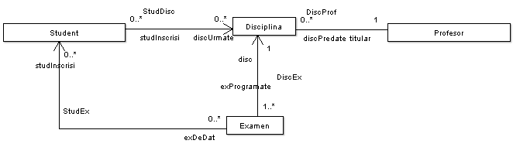
Relatia de asociere: reprezentare grafica
D. Lucanu
POO – Principii

Slide 36
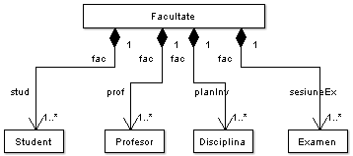
Relatia de compozitie (“hasA”)
relatia de compozitie
D. Lucanu
POO – Principii

Slide 37
Relatii de compozitie in C++
class Facultate {
public:
std::vector< Student > stud;
std::vector< Profesor > prof;
std::vector< Disciplina > planInv;
std::vector< Examen > sesiuneEx;
};
D. Lucanu
POO – Principii

Slide 38
Comunicarea intre obiecte
Sunt facultatea FII
  comunic profesorului P sa examineze studentii inscrisi la examenul E.
Sunt profesorul P
  examinez studentii si comunic examenului E notele acordate.
Sunt facultatea FII:
  comunic examenului E sa afiseze notele
D. Lucanu
POO – Principii

Slide 39
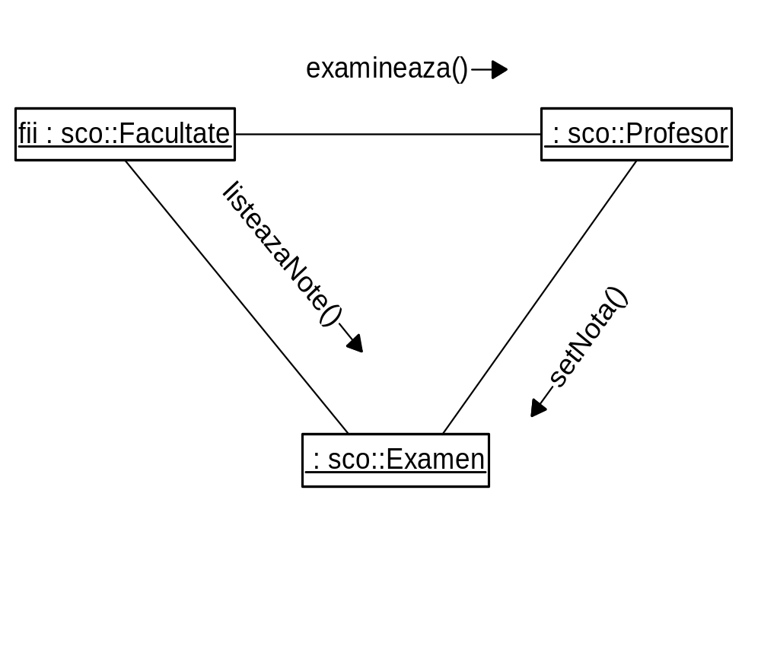
Comunicarea intre obiecte
mesaje
D. Lucanu
POO – Principii

Slide 40
Mesaje in C++
facultatea transmite profesorului sa examineze
void Facultate::examineaza()
{
. . .
prof[P].examineaza(ex[E]);
};
D. Lucanu
POO – Principii

Slide 41
Mesaje in C++
profesorul la primirea mesajului executa metoda "examineaza" prin care transmite la rindul lui obiectului examen (catalogul) nota pentru fiecare student
void Profesor::examineaza(Examen& unEx) const
{
//. . .
for (int i=0; i < unEx.nrStud; i++) {
//. . .
unEx.setNota(unEx.eval[i].stud,
notaStud);
}
}
D. Lucanu
POO – Principii

Slide 42
Mesaje in C++
obiectul examen executa metoda "setNota()" ca raspuns la primirea mesajului
void Examen::setNota(Student* unStud,
int oNota)
{
. . .
exam[i].nota = oNota;
};
D. Lucanu
POO – Principii

